Slide 1
프로파일링
2015년 5월 28일
정우근

Slide 2
OpenCL 프로그램의 프로파일링
명령 단위의 프로파일링
호스트 코드 수준에서의 동작 확인 및 제어
어느 커널 함수가 오래 걸리는가?
메모리 전송 시간이 얼마나 걸리는가?
커널 프로파일링
커널 실행 시의 성능 병목 확인

Slide 3
실행 시간 측정
OS에서 제공하는 함수로 시간 측정
예: gettimeofday()
inline double get_time() {
struct timeval tv;
gettimeofday(&tv, NULL);
return (double)tv.tv_sec + (double)1.0e-6*tv.tv_usec;
}
(중략)
start_time = get_time();
err = clEnqueueWriteBuffer(cmd_queue, mem_B, CL_TRUE, 0,
sizeof(float) * COL_A * COL_B, M_B, 0, NULL, NULL);
CHECK_ERROR(err);
end_time = get_time();
printf("WriteBuffer(B): %lf sec\n", end_time – start_time);

Slide 4
실행 시간 측정 – Non-blocking 명령
Non-blocking 명령이 있는 경우
start_time = get_time();
err = clEnqueueNDRangeKernel(cmd_queue, kernel, 2, NULL,
gws, lws, 0, NULL, NULL);
CHECK_ERROR(err);
end_time = get_time();
printf("NDRangeKernel(): %lf sec\n", end_time – start_time);

Slide 5
OpenCL 명령의 실행 시간
커맨드 큐에 들어간 시각 ≠ 실행이 시작된 시각
API 함수 실행이 끝난 시각 ≠ 실행이 끝난 시각
clEnqueueWriteBuffer(cmd_queue, ..., CL_FALSE, ...); // (1)
clEnqueueNDRangeKernel(cmd_queue, ...); // (2)
clEnqueueReadBuffer(cmd_queue, ..., CL_TRUE, ...); // (3)
호스트
프로그램
(1)
(2)
(3)
WriteBuffer
실행
Kernel
기다림
실행
ReadBuffer
기다림
실행

Slide 6
OpenCL 프로파일링 API
언제 커맨드 큐에 들어갔는지 (Queued)
언제 시작되었는지 (Start)
언제 끝났는지 (End)
특정 명령이
알 수 있다.
Queued
Start
End
호스트
프로그램
(1)
(2)
(3)
WriteBuffer
실행
Kernel
기다림
실행
ReadBuffer
기다림
실행

Slide 7
프로파일링 순서
커맨드 큐 생성시(clCreateCommandQueue)
CL_QUEUE_PROFILING_ENABLE 플래그 추가
프로파일링 하고 싶은 커맨드에 이벤트 연결
커맨드의 실행이 완료된 후
clGetEventProfilingInfo() 호출
커맨드와 연결된 이벤트를 인자로 전달

Slide 8
프로파일 정보 읽기
cl_int clGetEventProfilingInfo (cl_event event,
cl_profiling_info param_name,
size_t param_value_size,
void *param_value,
size_t *param_value_size_ret)
event
프로파일링 정보를 얻고 싶은 이벤트
param_name
얻고 싶은 프로파일링 정보
param_value_size
param_value의 크기(바이트)
param_value
프로파일링 정보가 저장될 객체
NULL일 경우 무시됨
param_value_size_ret
param_value로 전달될 객체의 크기를 반환
NULL일 경우 무시됨

Slide 9
cl_profiling_info
cl_profiling_info | Return type | param_value로 전달되는 데이터
CL_PROFILING_COMMAND_QUEUED | cl_ulong | 커맨드가 커맨드 큐에 삽입된 시점(ns)
CL_PROFILING_COMMAND_SUBMIT | cl_ulong | 커맨드가 디바이스로 전달된 시점(ns)
CL_PROFILING_COMMAND_START | cl_ulong | 커맨드가 디바이스에서 실행을 시작한 시점(ns)
CL_PROFILING_COMMAND_END | cl_ulong | 커맨드가 디바이스에서 실행을 완료한 시점(ns)

Slide 10
프로파일 정보 읽기 예제
cl_command_queue cmd_queue;
cl_event ev_read;
cl_ulong time_start, time_end;
// 커맨드 큐 생성시 CL_QUEUE_PROFILING_ENABLE 플래그 추가
cmd_queue = clCreateCommandQueue(context, device, CL_QUEUE_PROFILING_ENABLE, NULL);
...
// read buffer에 대한 이벤트는 ev_read에 저장됨
clEnqueueReadBuffer(cmd_queue, data_buffer, CL_TRUE, 0, sizeof(data), data, 0, NULL, &ev_read);
...
// read buffer 시작 시간 얻기
clGetEventProfilingInfo(ev_read, CL_PROFILING_COMMAND_START, sizeof(time_start),
&time_start, NULL);
// read buffer 종료 시간 얻기
clGetEventProfilingInfo(ev_read, CL_PROFILING_COMMAND_END, sizeof(time_end),
&time_end, NULL);
// read buffer 실행 시간은 (종료 시간 – 시작 시간)
printf(“read buffer 실행 시간: %lu ns\n”, time_end – time_start);

Slide 11
커널 프로파일링
하드웨어 퍼포먼스 카운터 값을 읽음
AMD가 제공하는 sprofile 사용
http://developer.amd.com/tools-and-sdks/archive/amd-app-profiler/getting-started/using-the-command-line-interface/
천둥에 기본으로 설치됨
/opt/AMDAPP/AMDAPPProfiler-2.5/x86_64/sprofile

Slide 12
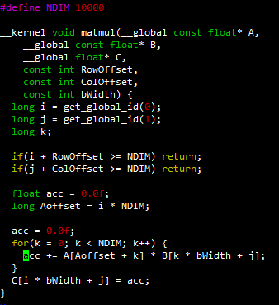
예제 코드 (수강생의 코드)

Slide 13
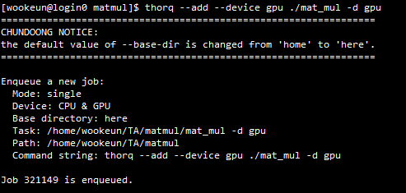

일반적인 실행

Slide 14
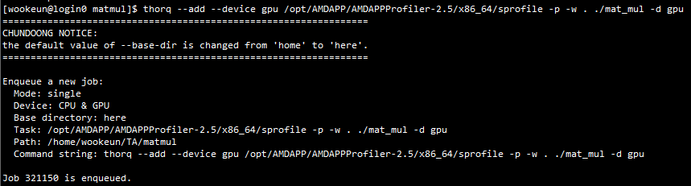
프로파일러 실행방법
sprofile –p –w . [실행파일 및 인자]

Slide 15
프로파일러 실행방법
결과파일 Session1.csv가 유저 home에 생성됨

Slide 16
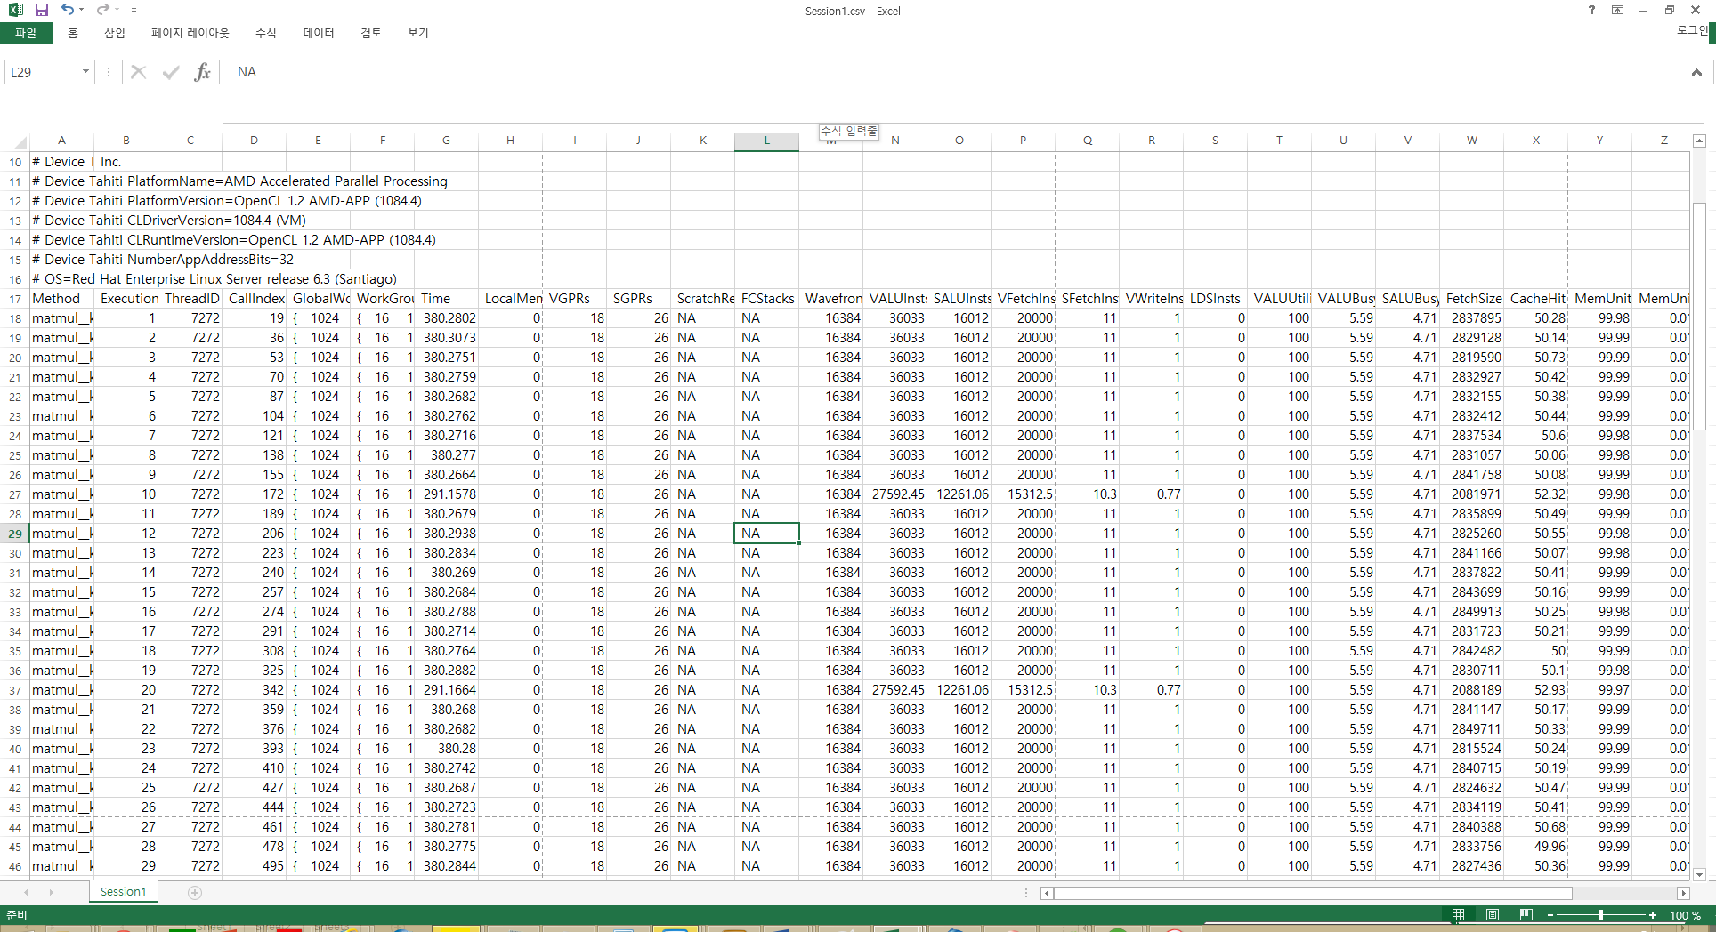
실행 결과 분석

Slide 17
실행 결과 분석
주요 하드웨어 퍼포먼스 카운터
연산장치를 제대로 활용하나
VALUBusy, SALUBusy
레지스터를 얼마나 쓰나
VGPR, SGPR
메모리 접근을 얼마나 하나
FetchSize, WriteSize, MemUnitBusy

Slide 18
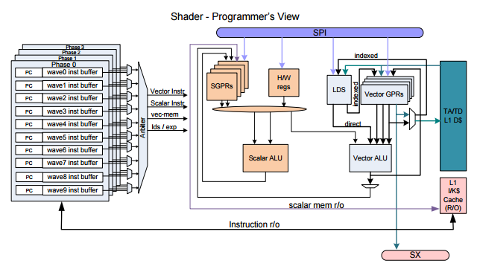
실행 결과 분석

Slide 19



실행 결과 분석
연산장치를 제대로 활용하지 못하고 있음
딱히 레지스터를 많이 쓰는건 아닌데,
실행 시간 내내 메모리 접근하느라..

Slide 20
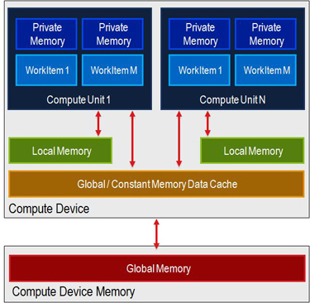
해결 방안
GPU Local memory를 활용해보자

Slide 21
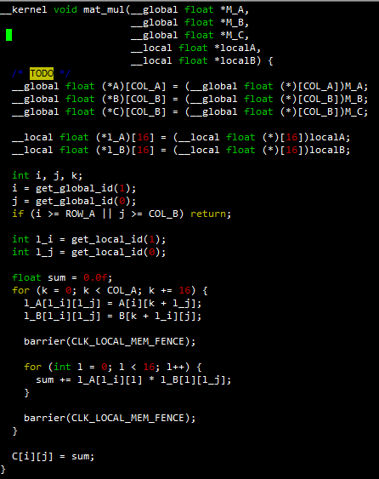
해결 방안

Slide 22
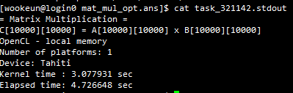


해결 방안

